Slide 1

VÝŽIVA ČLOVĚKA
PhDr. Leona Mužíková, Ph.D.
Katedra tělesné výchovy a výchovy ke zdraví
WHO doporučuje, aby výchova ke zdravé výživě, jakožto každodennímu zdroji života, se stala složkou vzdělávání na všech úrovních školského systému.
» výživová (nutriční) gramotnost

Slide 2
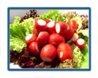
Doporučené studijní materiály:
http://pav.rvp.cz/
http://pav.rvp.cz/filemanager/userfiles/Edukacni_materialy/1_pohyb_a_vyziva_web.pdf
www.viscojis.cz/teens/
www.bezpecnostpotravin.cz
BLATNÁ, J. a kol. Výživa na začátku 21. století. Praha : Společnost pro výživu, 2005.
MUŽÍK, V. (ed.). Výživa a pohyb jako součást výchovy ke zdraví na základní škole. Brno : Paido, 2007.
www.vyzivaspol.cz
www.szu.cz
www.vimcojim.cz

Slide 3
Výživa
strava - fyziologická potřeba
vnější faktor prostředí, uplatňuje se při vzniku, ale i prevenci onemocnění, asi ze 40 % (Tláskal)
  rizikový faktor i protektivní (ochranný) faktor životního stylu
  nevhodná výživa se významně podílí na vzniku chronických neinfekčních onemocněních (dříve nazývaných civilizačních nemoci) a na úmrtnosti
Poznámka:
Na snížení nemocnosti a úmrtnosti na nemoci srdce a cév ve vyspělých zemích světa se podílelo zejména ovlivnění výživy a dalších faktorů (kouření).

Slide 4
Výživa ve vztahu k chronickým neinfekčním nemocem je typická:
nadměrným energetickým příjmem, vysokým příjmem tuků (nasycených mastných kyselin, trans nenasycených mastných kyselin - TFA), cukru, soli, alkoholu
  nadbytek – slazené nápoje, slané potraviny (konvenience, dochucovadla, pečivo), sladkosti, uzeniny, smažené pokrmy…
nedostatkem nenasycených mastných kyselin (rostlinné oleje, rybí tuk), komplexních sacharidů a vlákniny, vitaminů a minerálních látek
  nedostatek - ovoce a zelenina, rybí pokrmy, celozrnné potraviny, ořechy a olejnatá semena (kvalitní oleje olivový, řepkový),…

Slide 5
Nepříznivý vliv výživy na zdraví
vysoký energetický příjem, vysoký příjem nevhodných tuků a nízký příjem vlákniny jsou spojovány s rizikem rakoviny tlustého střeva a konečníku, prsu, dělohy a vaječníků
vysoký příjem soli je spojován se vznikem vysokého krevního tlaku, rakoviny žaludku
nadměrný energetický příjem je spojován s obezitou, která je současně rizikovým faktorem srdečně-cévních onemocnění, cévní onemocnění mozku, diabetes melitus II. typu »»metabolický syndrom (syndrom X), zhoršuje kloubní obtíže, zubní kaz
nedostatečnou konzumací ovoce a zeleniny se snižuje ochranný (protektivní) účinek vitaminu C, A, E u rakovinového bujení
další onemocnění – osteoporóza (nedostatek vápníku), DNA, alergie,…
  Poznámka: nadbytek energie ve stravě, nevhodných tuků, cukru, soli ovlivňuje zdraví mnohem více než často obávané aditivní látky tzv. „ečka“.

Slide 6
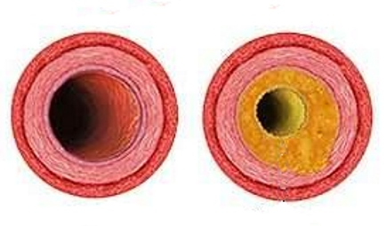
Nepříznivý vliv výživy na zdraví
Nasycené tuky (živočišné), trans nenasycené tuky, zvyšují hladinu cholesterolu v krvi a podílí se proto na vzniku aterosklerózy, a jejích orgánových projevů (ischemická choroba srdce a cév, nejznámějším projevem je infarkt myokardu a cévní mozková příhoda).
Také fruktóza (vysoko-fruktózový kukuřičný sirup, fruktózo-glukozový sirup) zvyšuje riziko aterosklerózy.
  Poznámka: v ČR cca 50 % úmrtí na kardiovaskulární onemocnění

Slide 7
Zásady správné výživy
Správná výživa = příjem potravy + pohybová aktivita
Správná výživa je taková výživa, která tělu zajistí pravidelný a dostatečný přísun energie a všech živin, které jsou důležité pro zdravý růst a vývoj organizmu a tím slouží k udržení dobré kondice po celý život.
Správná strava je vždy pestrá a pravidelná (5 denních jídel) a zároveň připravená podle všech hygienických zásad a pravidel.

Slide 8
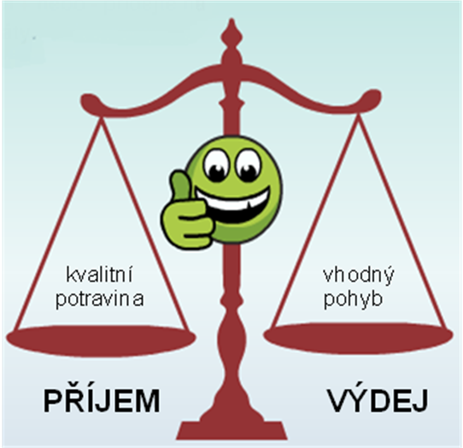
Zásady správné výživy (pohybu)
PRAVIDELNOST
PESTROST
PŘIMĚŘENOST
PŘÍPRAVA
PRAVDIVOST
PITNÝ REŽIM
  viz PAV (Pohyb a výživa)
  http://pav.rvp.cz/filemanager/userfiles/Edukacni_materialy/1_pohyb_a_vyziva_web.pdf

Slide 9
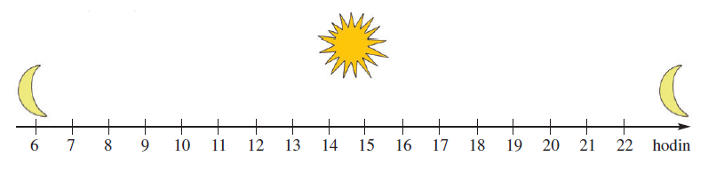
1. PRAVIDELNOST
Jíst přibližně 5krát denně. Jednotlivá jídla by od sebe neměla být časově vzdálená více než 3 hodiny. Pro organismus není dobré hladovění, ale ani neustálé pojídání.
Pravidelnost je dobrá také ve frekvenci konzumace určitých potravin (zelenina a ovoce 5krát denně, rybí pokrm – dvakrát týdně, luštěniny minimálně jednou).
Stravou jsou do těla přiváděny živiny. Po vstřebání jsou využity jako zdroj energie, slouží ke stavbě tkání, vytváří se z nich biologicky významné látky (např. hormony, enzymy, bílkoviny) nebo se ukládají do zásoby. Energii tělo získává ze sacharidů, tuků a bílkovin. Pro správné hospodaření s energií je důležitý pravidelný a přiměřený přívod energie. Pokud je tělo vystaveno hladu, reaguje snížením výdeje energie a následným zvýšeným ukládáním energie při přívodu stravou.

Slide 10
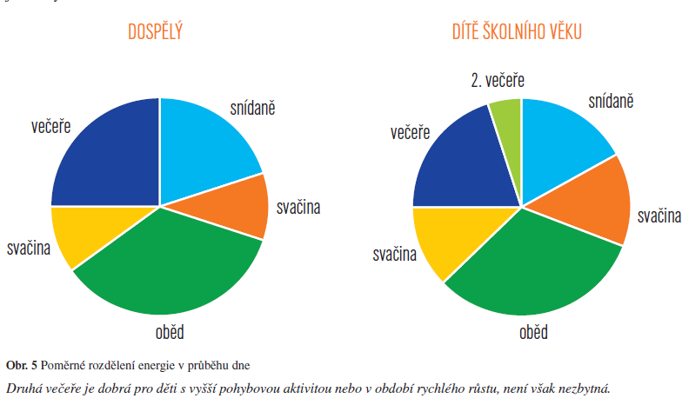
1. PRAVIDELNOST

Slide 11
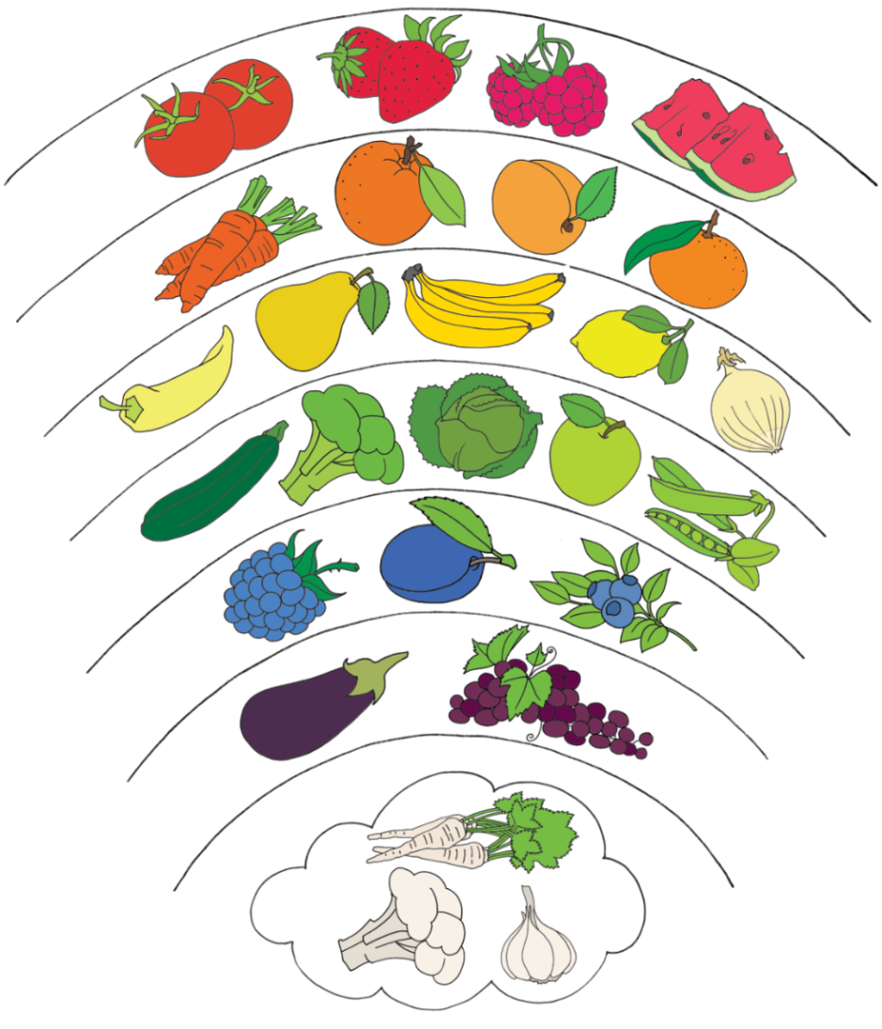
2. PESTROST
Pestrost je ukazatelem kvality naší výživy. Díky ní nehrozí nedostatek ani nadbytek sacharidů, tuků, bílkovin, vitaminu, minerálních látek či jiných živin a je zcela zbytečné užívat jakékoli vitaminové nebo jiné doplňky stravy.
Pestrost se týká jednotlivých potravinových skupin i zdrojů živin (ovoce a zeleniny různých barev, různé druhy pečiva a příloh, mléko z různých mlékáren...)

Slide 12
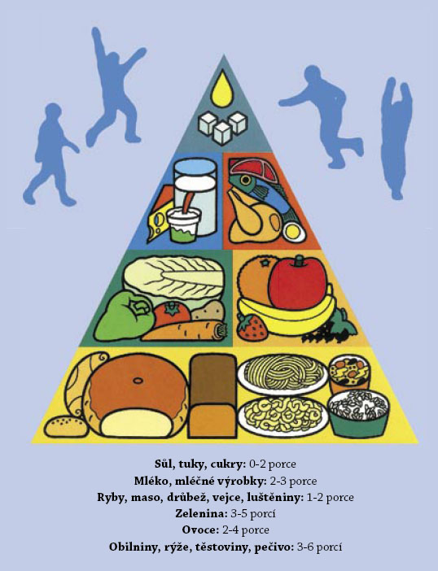
2. PESTROST
Potravinová pyramida
s výběrem stravy nám pomáhá potravinová pyramida – oficiální doporučení Ministerstva zdravotnictví (2005)
graficky znázorňuje výživová doporučení (v jakém poměru a množství by se měly v celodenní stravě vyskytovat potraviny z jednotlivých potravinových skupin)

Slide 13
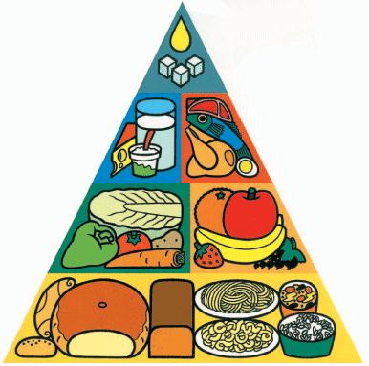
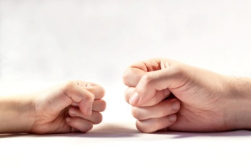
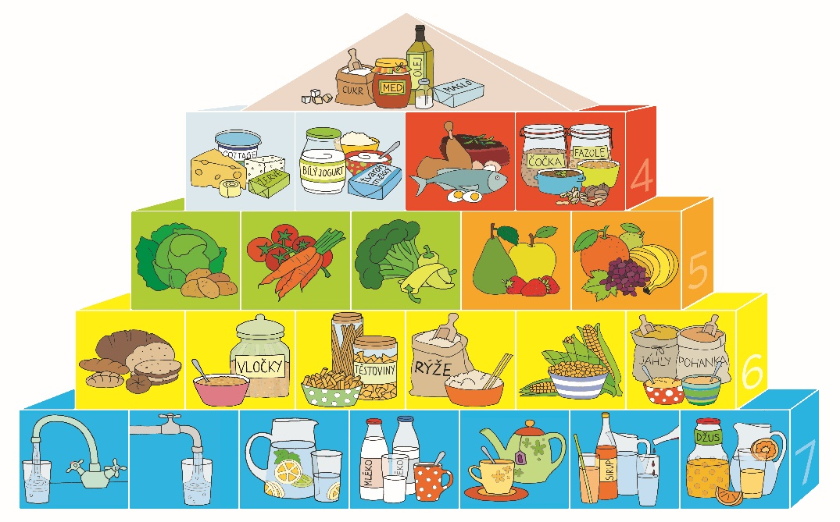
2. PESTROST
Pyramida výživy pro děti
(L. Mužíková, V. Březková, 2014)
pro dobře složenou stravu platí, že hlavní jídla (snídaně, oběd, večeře) jsou složena ze všech pater pyramidy (u dětí i svačiny)
1. patro – důraz na pití vody
2. patro – hlavní podíl sacharidy = hlavní zdroj energie, (vitaminy skupiny B, vláknina, minerální látky), pestrost v rámci potravinové skupiny
3. patro – 5 porcí ovoce a zeleniny, čerstvé i tepelně zpracované, (vláknina, vitamin C, minerální látky, bioaktivní látky)
4. patro – mléčné výrobky, vejce, libové maso, tučnější ryby, luštěniny, ořechy a olejnatá semena - významné zdroje bílkovin a dalších živin (Fe, I, vitamin D, nenasycených mastných kyselin)
vrchol – ochucení (osladit, osolit, přidat tuk)

Slide 14
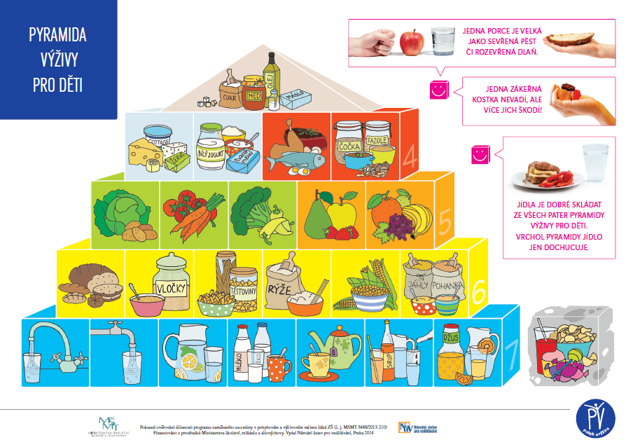

Slide 15
2. PESTROST
Mléko
Mléko a mléčné výrobky mají vysokou výživovou hodnotu: zdroj velmi kvalitních bílkovin, vitaminu A, D, vitaminů B (B2, B12), E, vápníku (dobře využitelného), hořčíku, jódu, zinku, fosfolipidů (působí preventivně, snižují hladinu cholesterolu - lecitin).
Mléko obsahuje ze sacharidů laktózu, která je příčinou trávicích potíží u lidí s laktózovou intolerancí (nesnášenlivostí laktózy). Laktózová intolerance není nemoc (vyskytuje se v ČR asi u 10 % dospělé populace). Problémy souvisí s mírou tolerance laktózy (mléčného cukru), která je v tenkém střevě štěpena enzymem laktázou. Produkce enzymu je někdy nedostatečná a větší příjem laktózy může způsobit potíže. Kysané mléčné výrobky a sýry oproti mléku obsahují laktózy jen velmi málo a jsou většinou dobře tolerovány.
Naopak u alergie na bílkovinu kravského mléka je nutné vyloučit mléko i mléčné výrobky zcela. I stopové množství může způsobit vážné alergické projevy. (Vyskytuje se u dětí do 3 let ve 2 – 5 %, u dospělých asi u 1 %.)

Slide 16
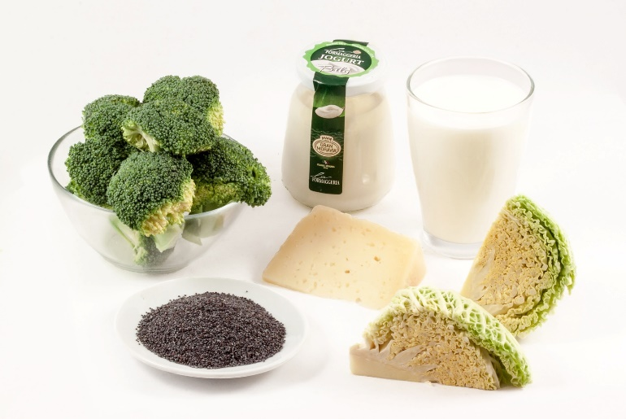
2. PESTROST
Vápník
  Mezi hlavní zdroje vápníku patří mléko a mléčné výrobky, sardinky s kostmi, brukvovitá zelenina (kapusta, brokolice aj.) a mák. Vápník je důležitý pro mnoho metabolických funkcí (nervosvalový přenos), kosti, zuby. Kostní tkáň je zásobárnou vápníku (při nedostatečném příjmu se vápník a ostatní minerální látky uložené v kostech vracejí do krve). Maximální kostní hustota je ve věku 25 až 30 let << dostatečný příjem vápníku v dětství a dospívání je určující pro stav kostí v pozdějším věku.
    Poznámka: Pro zdraví kostí je důležitá také celkově pestrá strava (s dostatečným množstvím bílkovin, fosforu, hořčíku), vitamin D (vytvořený v kůži působením slunečního záření či přijatý potravou) a pohybová aktivita (zatížení kostí – stavba kostí – pevnost). Kvalitu kostí nepříznivě ovlivňuje kouření cigaret, nadměrný příjem soli, fosforu (nápoje a potraviny obohacené o fosfor – kolové nápoje, tavené sýry, uzeniny).

Slide 17
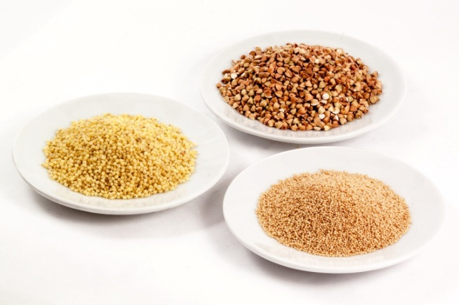
2. PESTROST
Lepek (gluten)
se nachází v obilovinách – pšenice, ječmen, žito a oves.
U některých lidí ( 1 – 2 %) se objevuje nesnášenlivost lepku, tzv. celiakie – nutno dodržovat bezlepkovou dietu. Kromě výrobků z uvedených obilovin, je nutné hlídat i složení jiných potravin, ve kterých může být lepek obsažen např. mouka v uzeninách, mléčné výrobky zahuštěné pšeničným škrobem, součást aditiv.
Přirozeně bezlepkové potraviny jsou rýže, kukuřice, pohanka, jáhly, amarant (viz druhá polovina druhého patra Pyramidy výživy pro děti). I pro osoby s celiakií platí, že nejvíce energie by měly přijímat z tohoto patra. Více se zařazují brambory (významný zdroj sacharidů i vlákniny).

Slide 18
2. PESTROST
Vegetariánství
Vegetariáni odmítají jíst (částečně či úplně) potraviny živočišného původu. Přísné směry jako je veganství (pouze rostlinná strava) nebo frutariánství (pouze plody a semena) jsou pro děti zcela nevhodné (nedostatek plnohodnotných bílkovin, železa, vitaminu B12, vitaminu D, jódu, omega 3 mastných kyselin). Odborníci se shodují, že dobře sestavená lakto-ovovegetariánská strava (rostlinná strava, mléko, mléčné výrobky, vejce) je vhodná pro všechny věkové kategorie.
  Vitamin B12 (kobalamin) – důležitý pro krvetvorbu, metabolismus, funkci nervové soustavy – obsažen pouze v živočišných zdrojích
Averze – může vznikat pokud je konzumace spojena s nemocí, nevolností, negativním prožitkem
Strach z neznámé chuti (neofobie) – je přirozený, pro překonání je nutné potravinu ochutnat přibližně 10krát
V případě, že dojde k vyloučení některých potravin ze stravy je nezbytné najít jejich náhradu – alergie, laktózová intolerance, celiakie, averze, přesvědčení,...

Slide 19


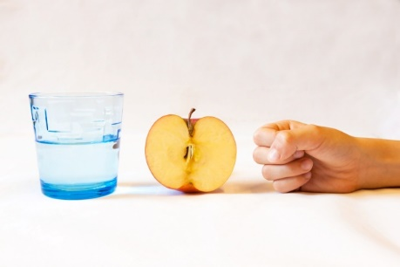
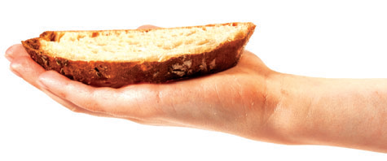
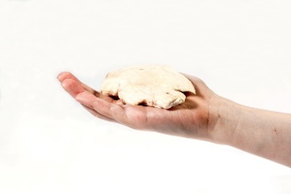
3. PŘIMĚŘENOST
„ Nejsou nezdravé potraviny, ale nezdravá jsou jejich množství.“
Přiměřenost vyjadřuje v jakém poměru a množství by se měly vyskytovat v celodenní stravě potraviny z jednotlivých potravinových skupin – hlavní jídla složená ze všech pater pyramidy, nepřejídat se ani nehladovět.
Jak je velká jedna porce ?
  porce je velká jako sevřená pěst či rozevřená dlaň (žaludek je velký jako objem spojených rukou)
Kolik porcí za den sníst?
  přibližně 15 porcí, (dospělí o něco méně) a vypít minimálně 7 sklenic

Slide 20
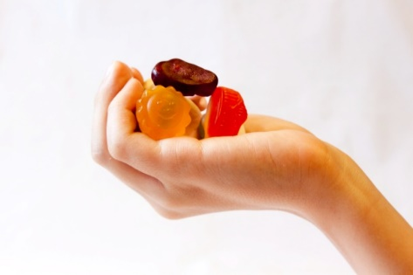
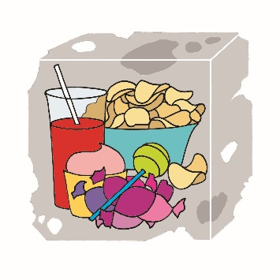

3. PŘIMĚŘENOST
Co pyramida neobsahuje ?
limonády, sladkosti, uzeniny, chipsy a další mohou ve větším množství pyramidu výživy značně nabourávat, ze stravy vytěsňovat důležité zdroje živin a dodávat tělu nadbytečné množství soli, cukrů a nevhodných tuků (tzv. zákeřná kostka)
denní dávka soli - max. 5 g (u dětí 4 g)
denní dávka přidaného cukru - 45 g (děti 35 g)
denní dávka celkového tuku – cca 70 g (děti 55 g)
Poznámka: sáček brambůrků společně s jednou čokoládovou tyčinkou obsahuje denní dávku celkového tuku (pro děti školního věku).

Slide 21
4. PŘÍPRAVA
nakupování – co najdeme na obalu?
Název potraviny
Kdo potravinu vyrobil či dovezl
Místo původu potraviny
Množství výrobku (objem či hmotnost či počet kusů)
Datum minimální trvanlivosti
  minimální trvanlivost do…
Datum použitelnosti
  Na potravinách, které jsou z mikrobiologického hlediska náchylné ke kažení, spotřebujte do…
  Po uplynutí tohoto data nesmí být výrobek prodáván ani nabízen zdarma
Údaj o způsobu skladování
Údaj o způsobu použití
Složení potravin
  Složky jsou řazeny sestupně dle množství !!!
Údaj o účelu (např. určeno pro zvláštní výživu)
Údaj o alergenech
Pozn. Dobrovolné údaje na potravinách nesmí uvádět spotřebitele v omyl !
  (např. údaje o zdravotní prospěšnosti, která nebyla vědecky prokázána)

Slide 22
4. PŘÍPRAVA
Aby strava přinášela celkový prospěch, musí být zdravotně nezávadná – správně uchovávaná, vhodně tepelně upravená.
Pět klíčů k bezpečnému stravování
Udržujte čistotu
Oddělujte pokrmy syrové a uvařené
Pokrmy důkladně vařte
Uchovávejte pokrmy při bezpečných teplotách - méně než 5 °C, více než 60 °C
Používejte nezávadnou vodu a suroviny
www.szu.cz/uploads/5keys_czech.pdf
Poznámka: děti téměř nikdy neodmítají ochutnat to, co sami připravily.

Slide 23
5. PRAVDIVOST
Základní živiny (makroživiny) jsou sacharidy, tuky a bílkoviny a včetně vlákniny jsou pro tělo zdrojem energie (přijímáme je v desítkách gramů), ostatní živiny jako jsou vitaminy a minerální látky naše tělo potřebuje v mnohem menším množství, jejich funkce je však stejně důležitá a jejich dostatečný příjem nezbytný.
Mýty ve výživě (více viz www stránky):
  http://pav.rvp.cz/filemanager/userfiles/Edukacni_materialy/1_pohyb_a_vyziva_web.pdf (str. 98)
  http://www.viscojis.cz/teens/index.php?option=com_content&view=article&id=95&Itemid=76

Slide 24
5. PRAVDIVOST

Slide 25
5. PRAVDIVOST
  Optimální příjem bílkovin, tuků a sacharidů je dán zhruba jejich hmotnostním poměrem 1 : 1 : 4.
Sacharidy
nejpohotovější zdroj energie, fungují jako palivo, proto je potřeba je doplňovat v průběhu celého dne, z chemického hlediska je dělíme na jednoduché a složené.
jednoduché sacharidy = cukry – jsou sladké, dodávají energii velmi rychle, ale na poměrně krátkou dobu (cukr, med, sladkosti, ovoce, mléko,...)
složené sacharidy = škroby – v tenkém střevě se štěpí na glukózu, energie je uvolňována pomaleji a vydrží déle
Vláknina
se uplatňuje v prevenci řady nemocí: zubní kaz, onemocnění srdce a cév, obezita, cukrovka, onemocnění střev
bohatými zdroji vlákniny jsou luštěniny, obiloviny (především celozrnné), ovoce, zelenina, ořechy (dle pyramidy)

Slide 26
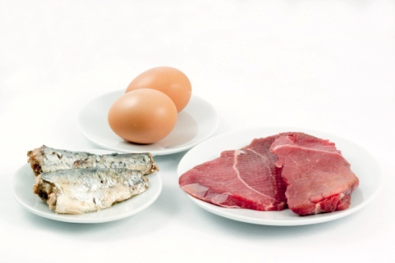
5. PRAVDIVOST
Bílkoviny
růst a vývoj tělesných tkání, regenerace svalové tkáně, správná funkce imunitního systému, veškeré tělesné pochody
plnohodnotné bílkoviny z živočišných zdrojů (obsahují všechny potřebné esenciální aminokyseliny) – vejce, mléko, mléčné výrobky, maso
neplnohodnotné bílkoviny z rostlinných zdrojů (určité esenciální aminokyseliny neobsahují)– luštěniny, obiloviny
  v případě čistě rostlinné stravy je nutné zdroje rostlinných bílkovin v průběhu dne vzájemně vhodně kombinovat (např. luštěniny kombinovat s obilovinami)

Slide 27
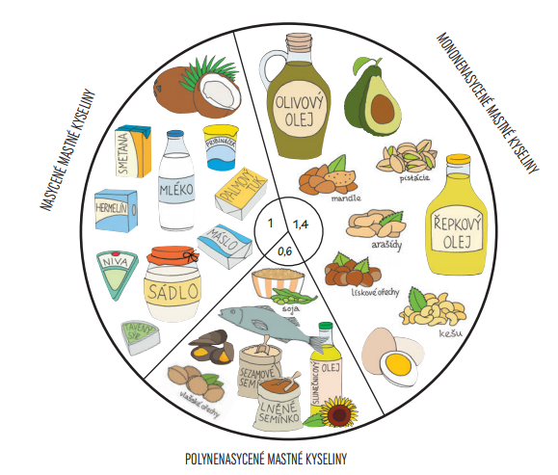
5. PRAVDIVOST
Tuky- jsou nosiči energie, v tuku rozpustných vitaminů (A,D,E,K), nezbytné pro tvorbu buněčných membrán, specificky vyživují mozek, působí v zánětlivých procesech, ovlivňují hladinu cholesterolu, udržují teplo, chrání orgány
Obr. ukazuje doporučený poměr denní konzumace zdrojů tuků

Slide 28
5. PRAVDIVOST
Nenasycené mastné kyseliny a jejich specifické funkce (dle schválených zdravotních tvrzeních EFSA)
Mononenasycené i polynenasycené mastné kyseliny přispívají k udržení normální hladiny cholesterolu v krvi - významné zdroje ořechy, olejnatá semena a oleje z nich, ryby
Polynenasycené omega 3 mastné kyseliny (z ryb) přispívají k normální činnosti srdce, k udržení normální činnosti mozku a stavu zraku – významný zdroj - ryby
  Pozn. EFSA – Evropský úřad pro bezpečnost potravin (www.efsa.europa.eu, www.foodnet.cz), tvrzení se kterými se můžeme setkat na obalech potravin

Slide 29
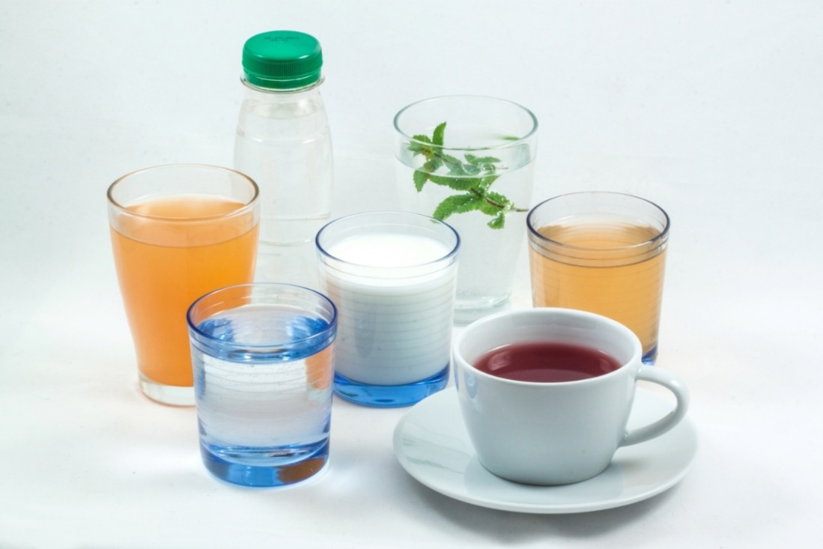
6. PITNÝ REŽIM
Pitný režim znamená pravidelný a dostatečný přívod vhodných tekutin během dne.
Základem pitného režimu by měla být voda.

Slide 30
Voda
je nejdůležitější součást výživy, protože zprostředkovává funkce ostatních jejich složek (rozpouštědlo, transportní prostředek, udržuje tělesnou teplotu, vstřebávání, přesun látek z krve do tkání, vylučování odpadních látek ledvinami, metabolismus)
voda má největší podíl na celkové tělesné hmotnosti, celkové množství vody závisí na věku (novorozenec – 75% vody, dospělí – 60% vody, staří – 50% vody)
příjem vody musí být v rovnováze s výdejem vody
příjem vody – nápoje, potrava, malá část metabolismem živin
výdej vody – močí (1500 – 2000 ml denně), dýcháním (400 ml denně), potem (500 ml denně), stolicí (100 ml denně) – celkem 2 – 2,5 l u dospělého člověka
při vyloučení více vody než je příjem – odvodnění – dehydratace - již ztráty 2 % tělesné vody vede poklesu výkonu, ztráta 15 – 30 % je smrtelná

Slide 31
Voda
příjem tekutin je řízen pocitem žízně, žízeň je fyziologický stav, který člověku signalizuje větší úbytek vody z organismu, regulátorem pocitu žízně je zahuštění krve (zvýšený osmotický tlak tělesných tekutin)
denní příjem tekutin by měl činit u dospělého člověka asi 1,5 l ve formě nápojů, děti by měly vypít denně 1 – 1,5 l tekutin (ukazatel dostatečného pitného režimu – barva moči)
vyšší příjem tekutin - vyšší teplota okolí, suchý vzduch, intenzivnější pohyb, nemoc, horečka, průjem, zvracení
děti velmi špatně snáší pocit žízně, potřebují více vody k poměru tělesné váhy než dospělí (nedostatek tekutin se u dětí projevuje únavou, malátností, spavostí a bolestmi hlavy)
důležité je doplňování tekutin i v době školního vyučování
důležité je doplňování tekutin i mezi jídly
vhodné nápoje – teplota, množství cukru, přídatné látky (nevhodné pro děti - kofein, chinin, barviva, konzervační látky, umělá sladidla, CO²)

Slide 32
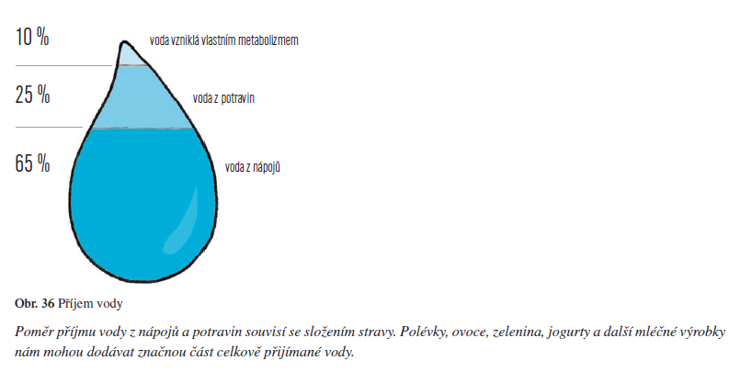
6. PITNÝ REŽIM
Příjem vody

Slide 33
6. PITNÝ REŽIM

Slide 34
Výživová doporučení pro obyvatelstvo České republiky
http://www.vyzivaspol.cz/rubrika-dokumenty/zdrava-trinactka-strucna-vyzivova-doporuceni.html
http://www.vyzivaspol.cz/rubrika-dokumenty/konecne-zneni-vyzivovych-doporuceni.html

Slide 35
Zdravá 13
Nejsou nezdravé potraviny, ale nezdravá jsou jejich množství.
Udržujte si přiměřenou stálou tělesnou hmotnost charakterizovanou BMI (18,5-25,0) kg/m2 a obvodem pasu pod 94 cm u mužů a pod 80 cm u žen.
Denně se pohybujte alespoň 30 minut např. rychlou chůzí nebo cvičením.
Jezte pestrou stravu, rozdělenou do 4-5 denních jídel, nevynechávejte snídani.
Konzumujte dostatečné množství zeleniny (syrové i vařené) a ovoce, denně alespoň 500 g (zeleniny 2x více než ovoce), rozdělené do více porcí; občas konzumujte menší množství ořechů.
Jezte výrobky z obilovin (tmavý chléb a pečivo, nejlépe celozrnné, těstoviny, rýži) nebo brambory, nezapomínejte na luštěniny (alespoň 1 x týdně).
Jezte ryby a rybí výrobky alespoň 2x týdně.
Denně zařazujte mléko a mléčné výrobky, zejména zakysané; vybírejte si přednostně polotučné a nízkotučné.
Sledujte příjem tuku, omezte množství tuku jak ve skryté formě (tučné maso, tučné masné a mléčné výrobky, jemné a trvanlivé pečivo s vyšším obsahem tuku, chipsy, čokoládové výrobky), tak jako pomazánky na chléb a pečivo a při přípravě pokrmů. Pokud je to možné nahrazujte tuky živočišné rostlinnými oleji a tuky.
Snižujte příjem cukru, zejména ve formě slazených nápojů, sladkostí, kompotů a zmrzliny.
Omezujte příjem kuchyňské soli a potravin s vyšším obsahem soli (chipsy, solené tyčinky a ořechy, slané uzeniny a sýry), nepřilosujte hotové pokrmy.
Předcházejte nákazám a otravám z potravin správným zacházením s potravinami při nákupu, uskladnění a přípravě pokrmů; při tepelném zpracování dávejte přednost šetrným způsobům, omezte smažení a grilování.
Nezapomínejte na pitný režim, denně vypijte minimálně 1,5 l tekutin (voda, minerální vody, slabý čaj, ovocné čaje a šťávy, nejlépe neslazené).
Pokud pijete alkoholické nápoje, nepřekračujte denní příjem alkoholu 20 g (200 ml vína, 0,5l piva, 50 ml lihoviny).

Slide 36

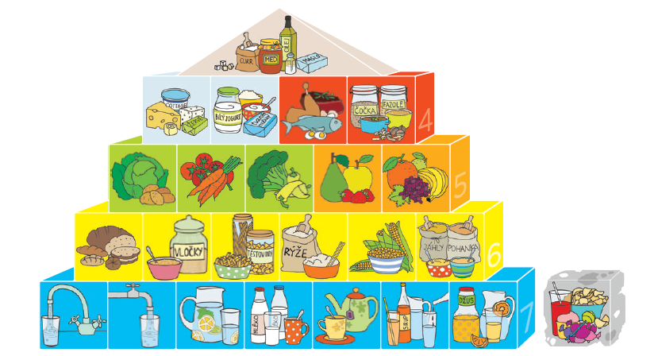
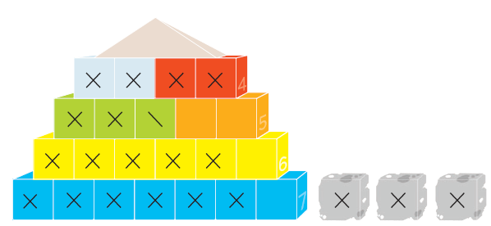
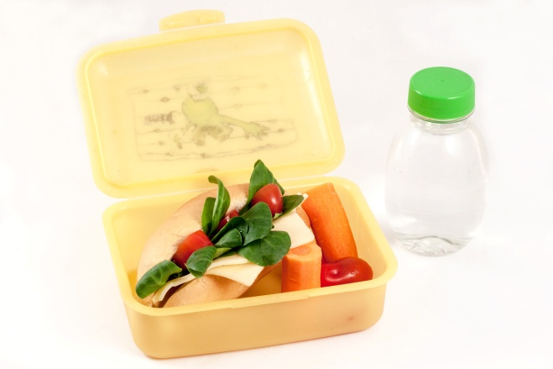
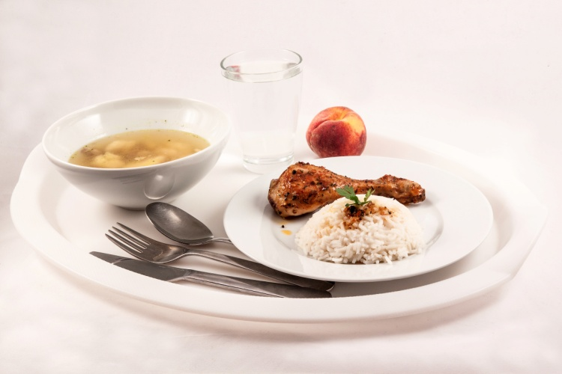
Hodnocení výživy z hlediska pestrosti
www.pav.rvp.cz
Notes:
Využití pyramidy – edukace i hodnocení – praktický příklad
36

Slide 37
(SEBE)HODNOCENÍ VÝŽIVOVÉHO CHOVÁNÍ – DLE PaV, 6 OTÁZEK – 6 BODŮ
Pozn.: vychází z hodnocení výživového chování „Nutriční skóre“ WHO
www.pav.rvp.cz

Slide 38
1. Měl/a jste pravidelnou stravu?
Jednotlivá jídla byla od sebe vzdálena maximálně 3 hodiny. Mezi jídly jste nepojídali, výjimkou mohlo být ovoce či zelenina.
www.pav.rvp.cz

Slide 39

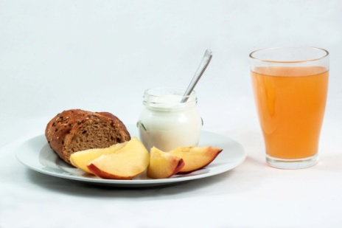


2. Byla alespoň 3 vaše jídla složena ze všech pater pyramidy?
www.pav.rvp.cz

Slide 40

3. Vypil/a jste nejméně 7 sklenic či hrnků vhodných tekutin o objemu vlastní sevřené pěsti?
Vhodné tekutiny: voda, slabé čaje nebo jen mírně ochucené tekutiny, mléko a mléčné nápoje
www.pav.rvp.cz

Slide 41

4. Snědl/a jste nejméně 5 porcí ovoce a zeleniny velikosti sevřené pěsti?
www.pav.rvp.cz

Slide 42

5. Snědl/a jste 2 porce mléčných výrobků?
(případně jiného významného zdroje vápníku)
www.pav.rvp.cz

Slide 43


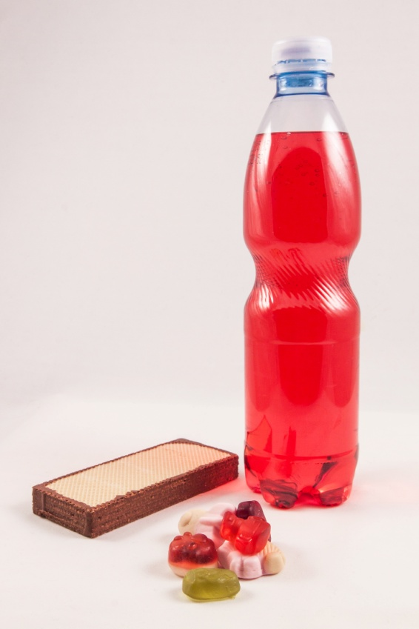
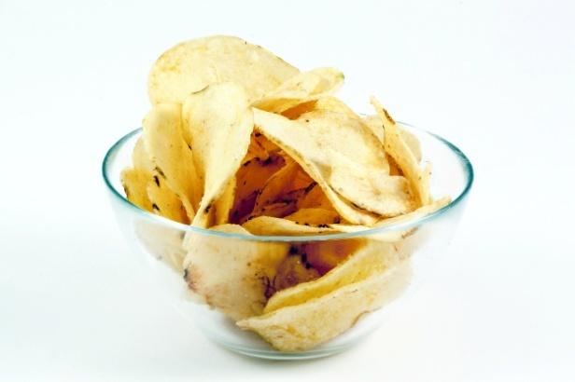
6. Byl/a jste střídmý/á v konzumaci potravin a nápojů z tzv. zákeřných kostek?
(snědli jste maximálně 1 porci)
www.pav.rvp.cz

Slide 44
VYHODNOCENÍ
www.pav.rvp.cz
6 bodů – Vaše výživa je výborná!
5 bodů – Vaše výživa zasluhuje pochvalu, ale můžete ještě něco zlepšit.
4 body – Vaše výživa je dobrá, ale zkuste být lepší.
3 a méně bodů – Pozor! Vaše výživa nebyla úplně v pořádku. Zkuste to vylepšit!

Slide 45
DĚKUJI
ZA POZORNOST

